Slide 1
2020~21 겨울특강
텐서플로 기반 딥러닝
동양미래대학교 컴퓨터정보공학과 강환수 교수

Slide 2
이항 분류 및 다항 분류

Slide 3
파일
10W-1-classcification.ipynb

Slide 4
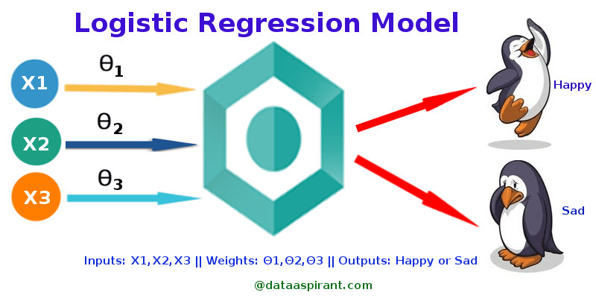
이진(이항) 분류
두 가지로 분류하는 방법
PASS / FAIL
SPAM / HAM
긍정positive과 부정negative
리뷰 텍스트를 기반으로 영화 리뷰
로지스틱 회귀라고도 부름
결과 기술 방식
4 개의 결과
일반 레이블 방식
[0, 1, 0, 1]
One Hot Encoding 방식
[[1, 0], [0, 1], [1, 0], [0, 1]]

Slide 5
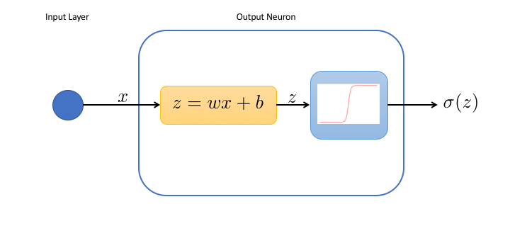
이진 분류 개념

Slide 6
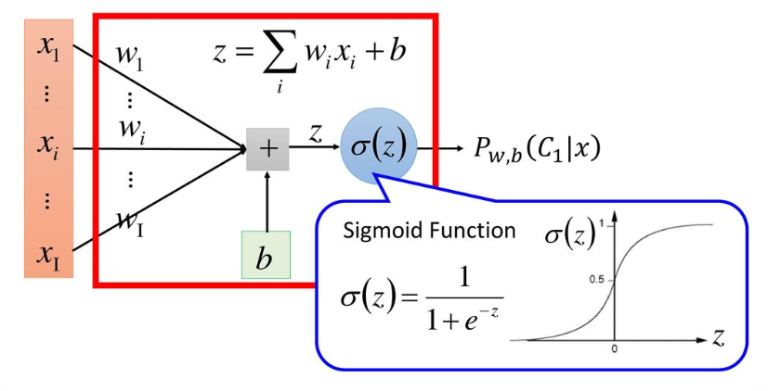
이진 분류 활성화 함수

Slide 7
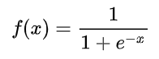
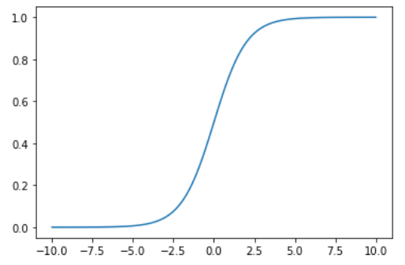
시그모이드 함수
이진분류 모델의 출력층에 주로 사용되는 활성화 함수
0과 1사이의 값으로 출력
출력 값이 특정 임계값(예를 들어 0.5) 이상이면 양성
이하이면 음성이라고 판별
import numpy as np
import matplotlib.pyplot as plt
x = np.linspace(-10, 10, 100)
y = 1 / ( 1 + np.exp(-x) )
plt.plot(x, y)
plt.show()

Slide 8
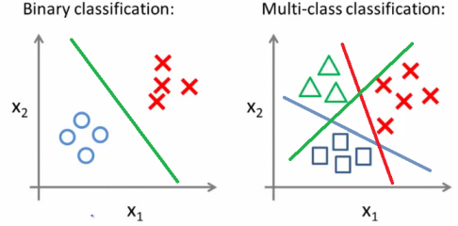
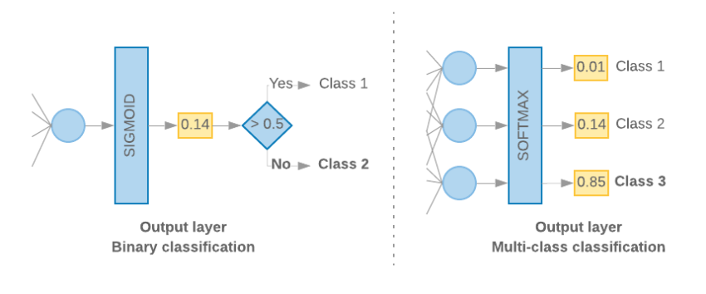
이진 분류와 다중 분류
시그모이드 함수와 소프트맥스 함수

Slide 9
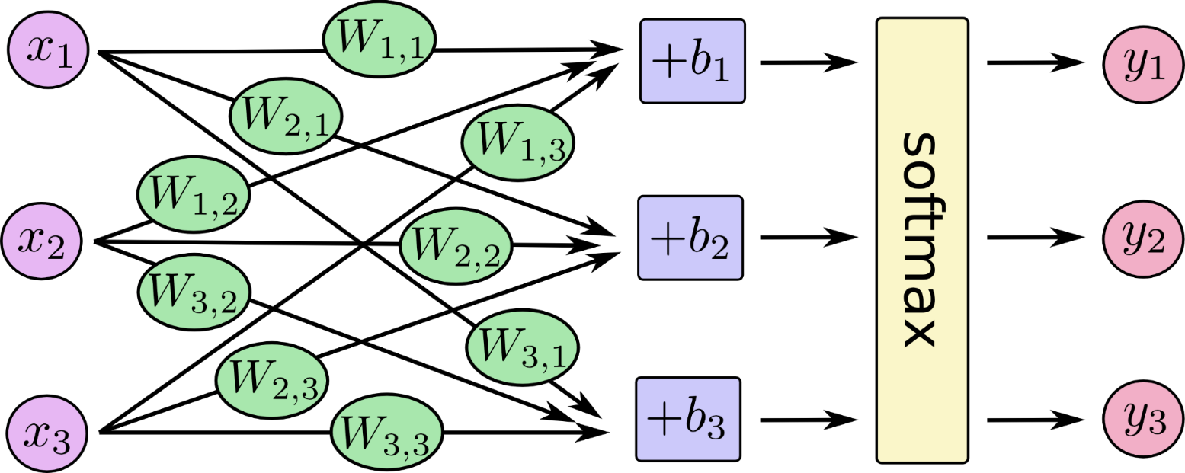
소프트맥스 함수
분류의 마지막 활성화 함수로 사용
모든 yi의 합은 1
각각의 yi는 그 분류의 확률

Slide 10
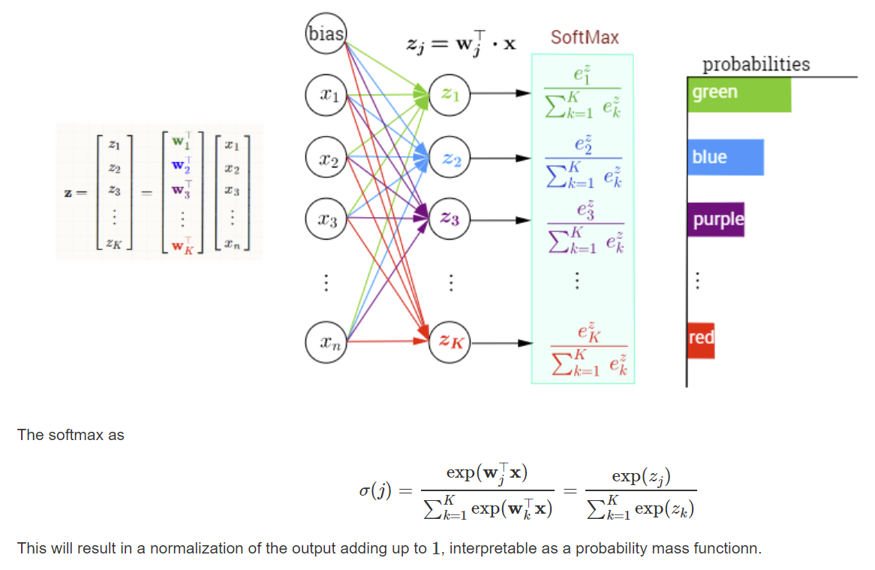
소프트맥스 함수
뉴런의 결과를 e의 지수승으로 하여 모든 합으로 나눈 결과
exp(x_{i}) / tf.reduce_sum(exp(x))
http://rinterested.github.io/statistics/softmax.html

Slide 11
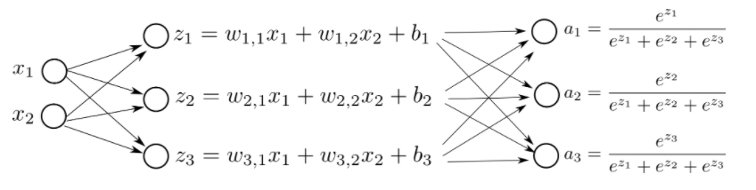
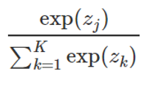
소프트맥스의 이해
소프트맥스 연산

Slide 12
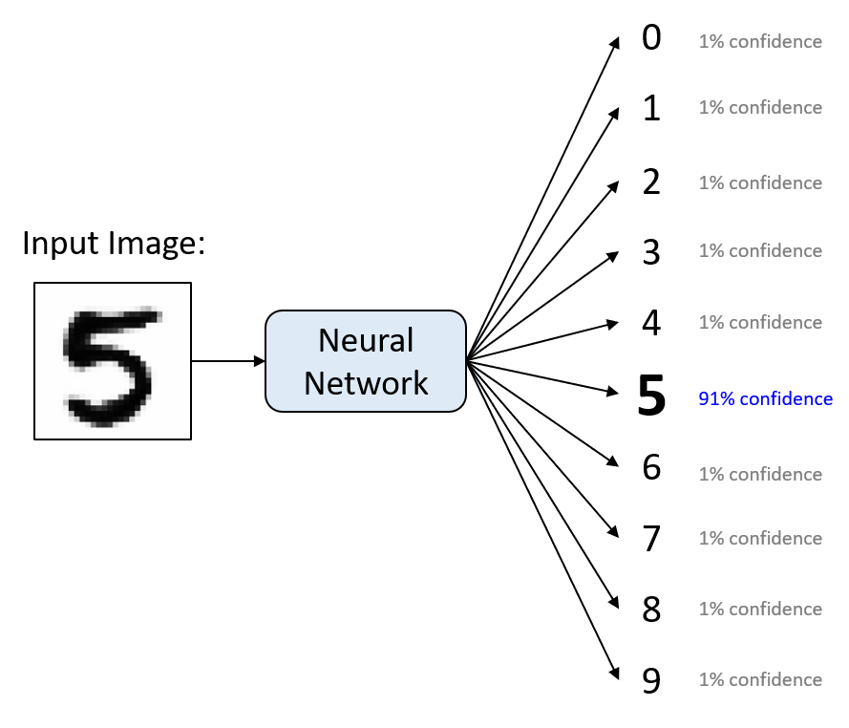
대표적 다중 분류
MNIST 손글씨

Slide 13
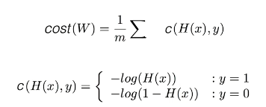
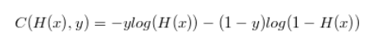
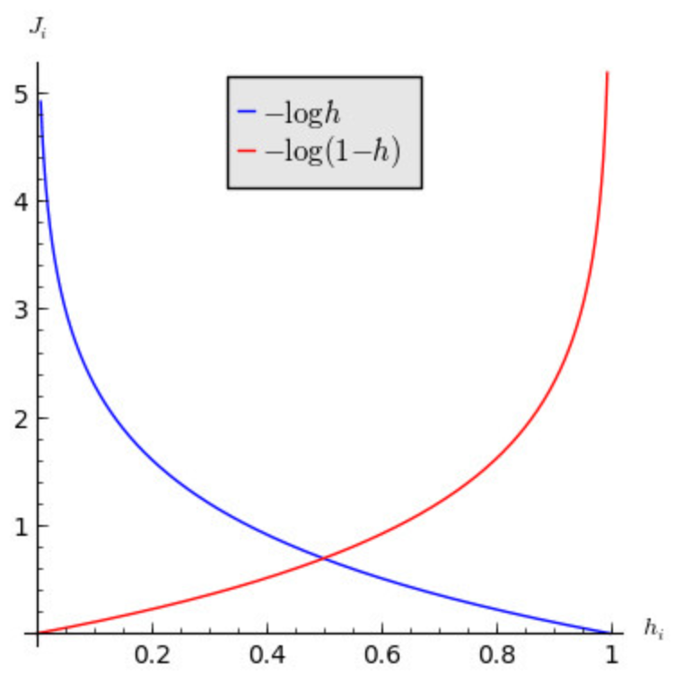
분류에서의 손실 함수로 활용되는 엔트로피의 이해
이진 분류에서의 바이너리 크로스 엔트로피의 이해
예측 값 H(x): 0 <= H(x) <= 1
실제 데이터의 결과 값인 y
y=1일 때
예측 값이 1에 가까워질수록 cost function의 값은 작아져야 함
반대로 0에 가까워질수록 cost function의 값이 무한대로 증가하게 되어 예측이 틀렸다는 것을 보여주어야 함
y= 0일 때
예측이 0으로 맞게 되면 cost function은 매우 작은 값을 가지고
반대로 예측이 1로 하게 되어 예측에 실패할 경우 cost 값이 무한대로 증가하여 틀렸다는 것을 알 수 있게 해야 함
https://wikidocs.net/35476

Slide 14
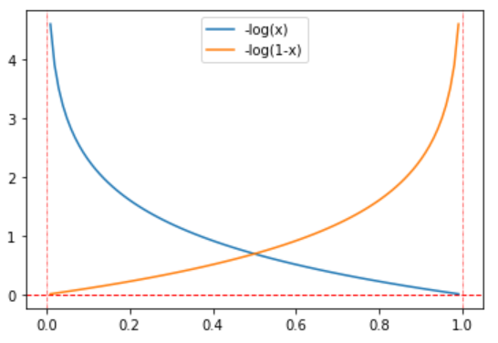
바이너리 크로스 엔트로피 손실 함수 직접 그리기
Cross entropy
import numpy as np
import matplotlib.pyplot as plt
alpha = 0.1e-1
x = np.linspace(0+alpha, 1-alpha, 100)
y1 = -np.log(x)
y2 = -np.log(1-x)
plt.axhline(y=0, color='r', linestyle='--',linewidth=1)
plt.axvline(x=1, color='r', linestyle='-.',linewidth=.5)
plt.axvline(x=0, color='r', linestyle='-.',linewidth=.5)
plt.plot(x, y1, label='-log(x)')
plt.plot(x, y2, label='-log(1-x)')
plt.legend(loc='best')
plt.show()

Slide 15
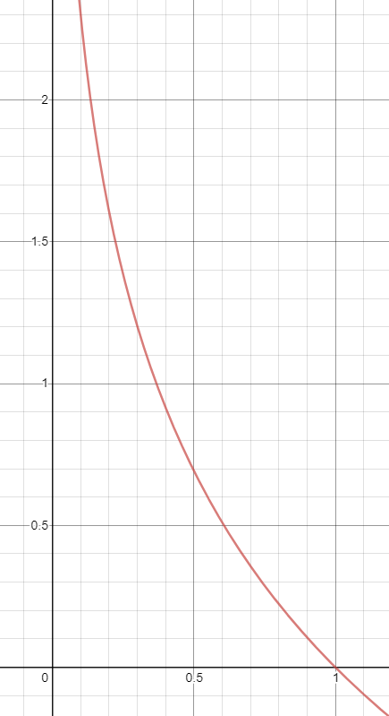
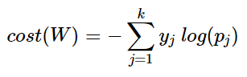
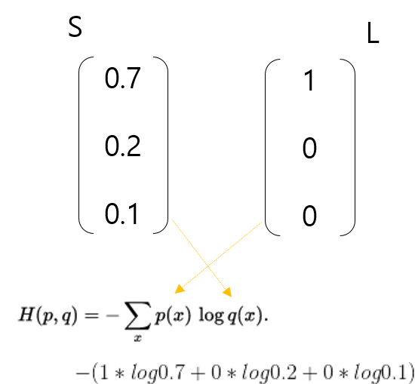
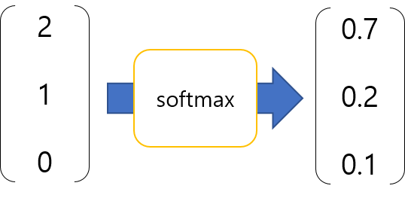
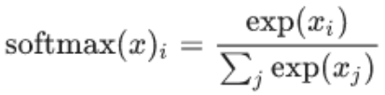
크로스 엔트로피
비용함수: Cross entropy
y: 는 실제값(정답)
k: 클래스의 개수로 정의, 3
yj: 실제값 원-핫 벡터의 j번째 인덱스를 의미
pj: 샘플 데이터가 j번째 클래스일 확률
만일 07보다 작다면 손실함수인 앤트로피는 더 커짐
https://www.desmos.com/calculator?lang=ko
https://www.youtube.com/watch?v=jMU9G5WEtBc&feature=youtu.be
이해를 돕기 위한 동영상: 성김비디오

Slide 16
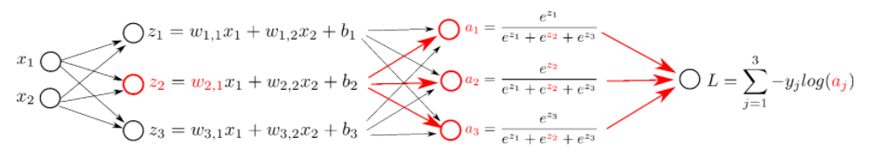
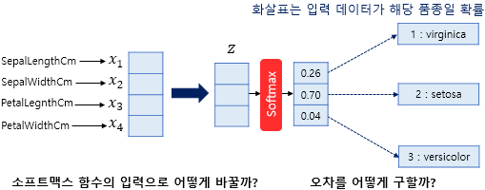
소프트맥스와 엔트로피의 계산 이해
크로스 엔트로피
소프트맥스
0
1
0
- ( (0 * log0.26) + (1 * log0.70) + (0 * log0.04) )

Slide 17
텐서플로 Softmax 계산
확률 값
결과를 모두 더하면 1
import tensorflow as tf
import numpy as np
a = np.array([[0.3, 2.9, 4.0]])
sm = tf.keras.activations.softmax(tf.convert_to_tensor(a))
print(sm.numpy())

Slide 18
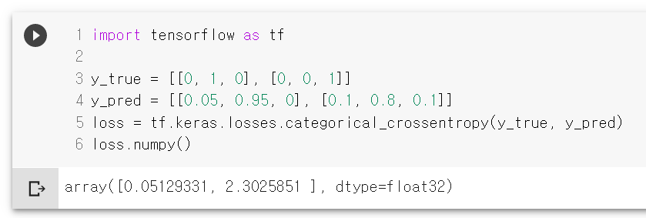
텐서플로로 크로스 엔트로피 손실 함수 계산
tf.keras.losses.categorical_crossentropy
정답
y_true = [[0, 1, 0], [0, 0, 1]]
예측
y_pred = [[0.05, 0.95, 0], [0.1, 0.8, 0.1]]
함수 적용
loss = tf.keras.losses.categorical_crossentropy(y_true, y_pred)
결과
loss.numpy()
정답이 2인데, 정답을 1이 0.8로 예측
정답이 2인데, 정답을 1이 0.8로 예측해 손실 값이 매우 큼

Slide 19
일반 값 사용 크로스 엔트로피 손실 함수
tf.keras.losses.categorical_crossentropy
정답: 원 핫 인코딩 유형
y_true = [[0, 1, 0], [0, 0, 1]]
tf.keras.losses.sparse_categorical_crossentropy
정답: 일반 유형
y_true = [[1], [2]]
import tensorflow as tf
# y_true = [[0, 1, 0], [0, 0, 1]]
y_true = [[1], [2]]
y_pred = [[0.05, 0.95, 0], [0.1, 0.8, 0.1]]
loss = tf.keras.losses.sparse_categorical_crossentropy(y_true, y_pred)
loss.numpy()

Slide 20
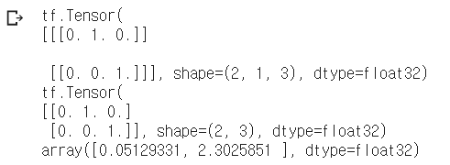
일반 값을 원핫으로 변환
일반 값을 원핫으로 변환해 크로스 엔트로피 손실 함수
import tensorflow as tf
y_true = [[1], [2]]
y_true = tf.one_hot(y_true, depth=3)
print(y_true)
y_true = tf.reshape(y_true, [-1, 3])
print(y_true)
y_pred = [[0.05, 0.95, 0], [0.1, 0.8, 0.1]]
loss = tf.keras.losses.categorical_crossentropy(y_true, y_pred)
loss.numpy()

Slide 21
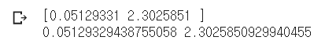
크로스 엔트로피 손실 값 직접 계산
import tensorflow as tf
import numpy as np
y_true = tf.reshape(tf.one_hot([[1], [2]], depth=3), [-1, 3])
y_pred = [[0.05, 0.95, 0], [0.1, 0.8, 0.1]]
loss = tf.keras.losses.categorical_crossentropy(y_true, y_pred)
print(loss.numpy())
print(-np.log(0.95), -np.log(0.1))

Slide 22
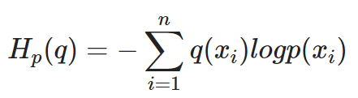
엔트로피
불확실성의 척도
정보이론
엔트로피는 불확실성을 나타내며
엔트로피가 높다는 것은 정보가 많고, 확률이 낮다는 것을 의미
Cross-Entropy
크로스 엔트로피는 실제 분포에 대하여 알지 못하는 상태에서
모델링을 통하여 구한 분포인 p를 통하여 q를 예측하는 것
q와 p가 모두 들어가서 크로스 엔트로피
머신러닝
실제 환경의 결과 값 q, 예측값(관찰값) p
실제값과 예측값이 맞는 경우에는 0으로 수렴
값이 틀릴 경우에는 값이 커지기 때문에, 실제 값과 예측 값의 차이를 줄이기 위한 엔트로피

Slide 23
5장 분류

Slide 24
이항 분류:
레드 와인과
화이트 와인 구분

Slide 25
파일
10W-2-wine-classcification.ipynb

Slide 26
화인 데이터 셋
캘리포니아 어바인 대학 제공
특징 12 개, p108
['fixed acidity', 'volatile acidity', 'citric acid', 'residual sugar',
'chlorides', 'free sulfur dioxide', 'total sulfur dioxide', 'density',
'pH', 'sulphates', 'alcohol', 'quality']
# 5.1 와인 데이터셋 불러오기
import pandas as pd
red = pd.read_csv('http://archive.ics.uci.edu/ml/machine-learning-databases/wine-quality/winequality-red.csv', sep=';')
white = pd.read_csv('http://archive.ics.uci.edu/ml/machine-learning-databases/wine-quality/winequality-white.csv', sep=';')
print(red.head())
print(white.head())

Slide 27
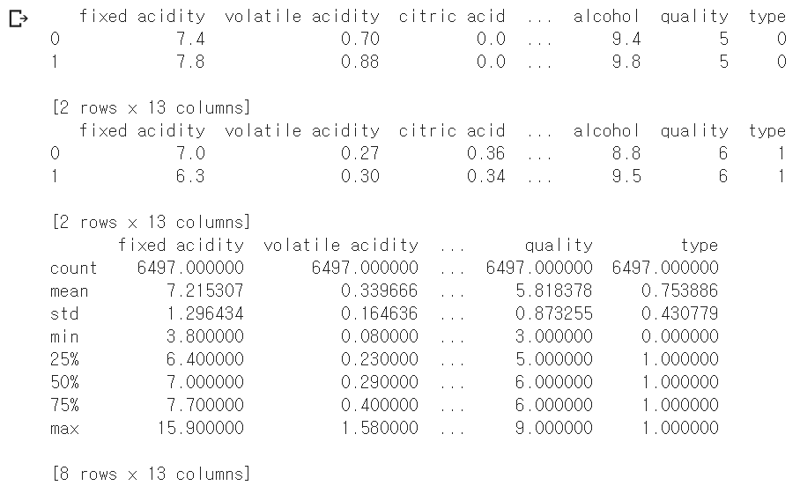
와인 데이터셋 합치기
# 5.2 와인 데이터셋 합치기
red['type'] = 0
white['type'] = 1
print(red.head(2))
print(white.head(2))
wine = pd.concat([red, white])
print(wine.describe())
두 데이터를 합하여
메소드 pd.concat()
와인 구분, 열 type 추가
레드 와인: 0
화이트 와인: 1

Slide 28
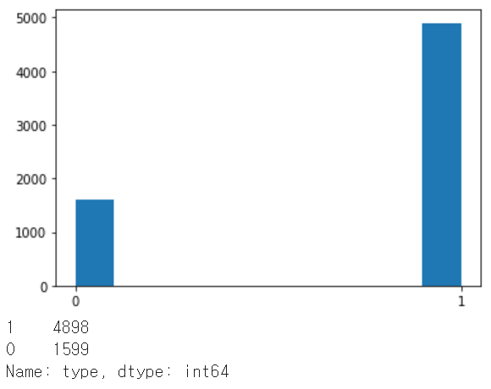
레드 와인 화이트 와인 수
# 5.3 레드 와인과 화이트 와인 type 히스토그램
import matplotlib.pyplot as plt
plt.hist(wine['type'])
plt.xticks([0, 1])
plt.show()
print(wine['type'].value_counts())

Slide 29
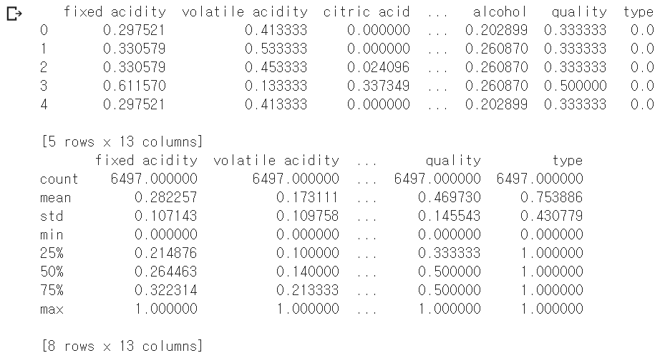
정규화
정규화 이후
최소 0, 최대 1
# 5.5 데이터 정규화
wine_norm = (wine - wine.min()) / (wine.max() - wine.min())
print(wine_norm.head())
print(wine_norm.describe())

Slide 30
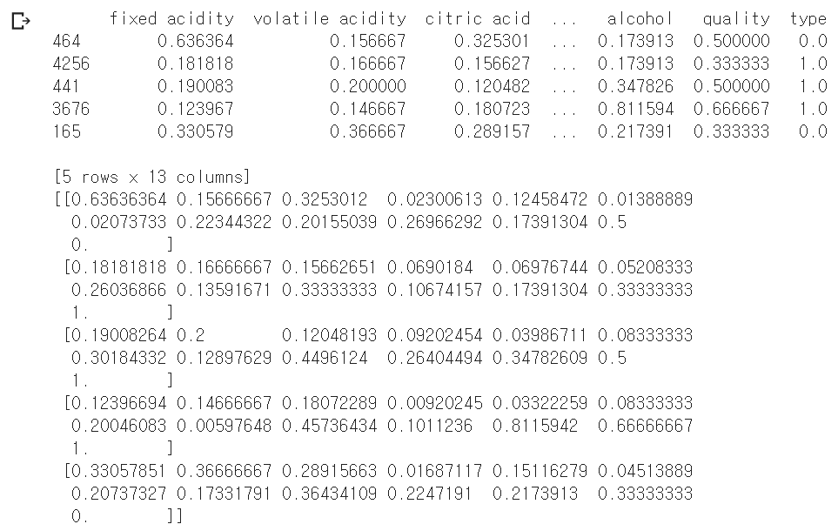
레드와인과 화이트 와인 행 섞기
# 5.6 데이터 섞은 후 numpy array로 변환
import numpy as np
wine_shuffle = wine_norm.sample(frac=1)
print(wine_shuffle.head())
wine_np = wine_shuffle.to_numpy()
print(wine_np[:5])

Slide 31
학습 데이터와 테스트 데이터 분리
type
특징에서 마지막 값을 정답으로
정답을 원 핫 인코딩으로
0
1
…
…
…
train_index – 1
train_index
train_X
test_X
train_Y
test_Y
80%
20%
-1
# 5.7 train 데이터와 test 데이터로 분리
import tensorflow as tf
train_idx = int(len(wine_np) * 0.8)
train_X, train_Y = wine_np[:train_idx, :-1], wine_np[:train_idx, -1]
test_X, test_Y = wine_np[train_idx:, :-1], wine_np[train_idx:, -1]
print(train_X[0])
print(train_Y[0])
print(test_X[0])
print(test_Y[0])
train_Y = tf.keras.utils.to_categorical(train_Y, num_classes=2)
test_Y = tf.keras.utils.to_categorical(test_Y, num_classes=2)
print(train_Y[0])
print(test_Y[0])
정답 제외
정답만

Slide 32
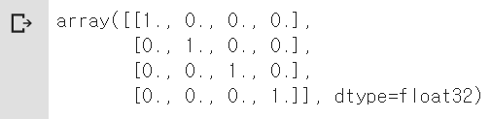
원 핫 인코딩
y = [0, 1, 2, 3]
tf.keras.utils.to_categorical(y, num_classes=4)

Slide 33
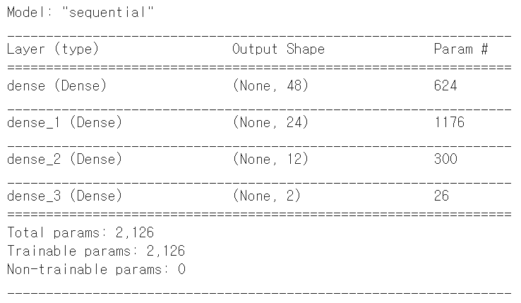
딥러닝 모델
# 5.8 와인 데이터셋 분류 모델 생성
import tensorflow as tf
model = tf.keras.Sequential([
tf.keras.layers.Dense(units=48, activation='relu', input_shape=(12,)),
tf.keras.layers.Dense(units=24, activation='relu'),
tf.keras.layers.Dense(units=12, activation='relu'),
tf.keras.layers.Dense(units=2, activation='softmax')
])
model.compile(optimizer = tf.keras.optimizers.Adam(lr=0.07),
loss='categorical_crossentropy', metrics=['accuracy'])
model.summary()

Slide 34
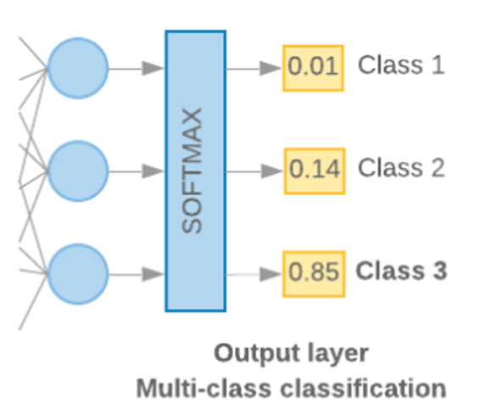
분류에서의 활성화 함수
마지막 층은
소프트맥스 함수
결과의 총합은 1
큰 값을 강조하고 작은 값은 약화시키는 효과
# 5.8 와인 데이터셋 분류 모델 생성
import tensorflow as tf
model = tf.keras.Sequential([
tf.keras.layers.Dense(units=48, activation='relu', input_shape=(12,)),
tf.keras.layers.Dense(units=24, activation='relu'),
tf.keras.layers.Dense(units=12, activation='relu'),
tf.keras.layers.Dense(units=2, activation='softmax')
])
model.compile(optimizer = tf.keras.optimizers.Adam(lr=0.07),
loss='categorical_crossentropy', metrics=['accuracy'])
model.summary()

Slide 35
소프트맥스 함수
logits probability
http://rinterested.github.io/statistics/softmax.html

Slide 36
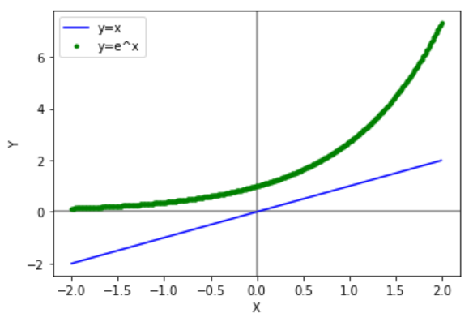
지수승 e^{x} 효과
자연수 e를 밑으로 하는 지수 함수
음수는 양수로
작은 수는 작게, 큰 수는 더욱 크게
# 그림 5.5 출력 코드
import matplotlib.pyplot as plt
import math
import numpy as np
x = np.arange(-2, 2, 0.01)
e_x = math.e ** x
plt.axhline(0, color='gray')
plt.axvline(0, color='gray')
plt.plot(x, x, 'b-', label='y=x')
plt.plot(x, e_x, 'g.', label='y=e^x')
plt.xlabel('X')
plt.ylabel('Y')
plt.legend()
plt.show()

Slide 37
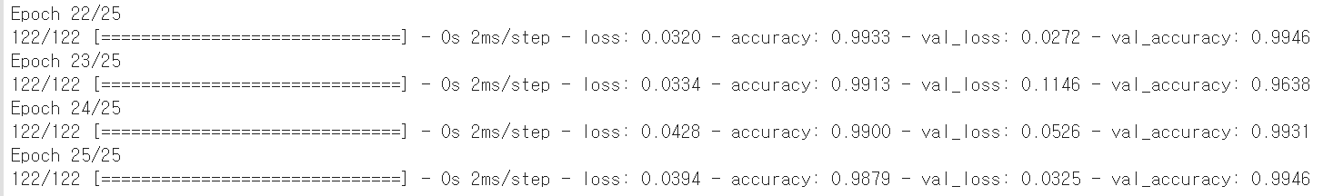
학습
# 5.9 와인 데이터셋 분류 모델 학습
history = model.fit(train_X, train_Y, epochs=25, batch_size=32, validation_split=0.25)

Slide 38
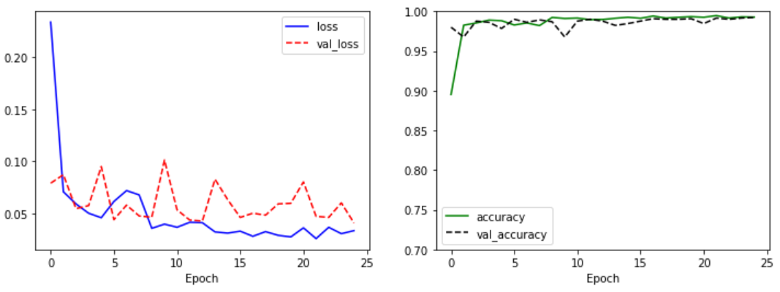
학습 과정 시각화
# 5.10 분류 모델 학습 결과 시각화
import matplotlib.pyplot as plt
plt.figure(figsize=(12, 4))
plt.subplot(1, 2, 1)
plt.plot(history.history['loss'], 'b-', label='loss')
plt.plot(history.history['val_loss'], 'r--', label='val_loss')
plt.xlabel('Epoch')
plt.legend()
plt.subplot(1, 2, 2)
plt.plot(history.history['accuracy'], 'g-', label='accuracy')
plt.plot(history.history['val_accuracy'], 'k--', label='val_accuracy')
plt.xlabel('Epoch')
plt.ylim(0.7, 1)
plt.legend()
plt.show()

Slide 39
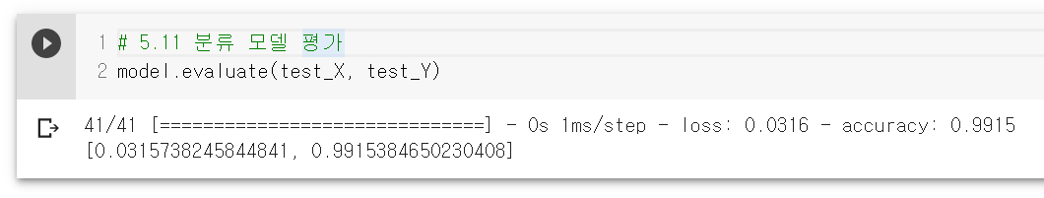
평가

Slide 40
다항 분류:
와인 품질 분류

Slide 41
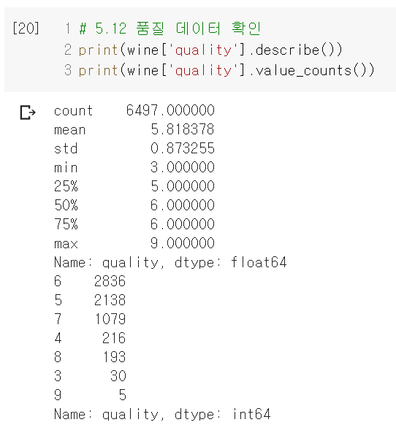
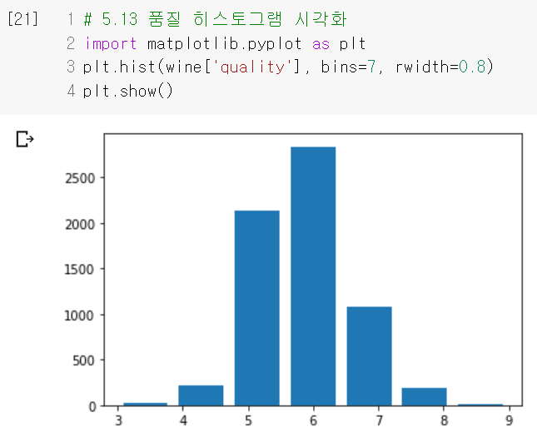
와인 데이터 셋의 ‘quality’
등급 3~9
이 모든 등급을 예측하기에는 등급에 따른 데이터 수 차이가 큼
다시 등급을 3개 정도로 나누어 예측

Slide 42
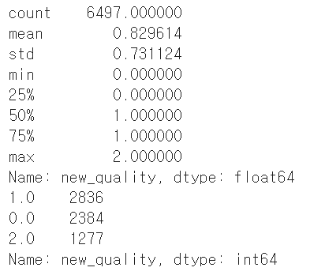
새로운 등급인 new_quality를 생성
조건에 맞는 값을 새로운 열에 추가
df.loc[ data[‘컬럼’] 조건, ‘새로운 컬럼명’ ] = ‘값’
# 5.14 품질을 3개의 범주(좋음, 보통, 나쁨)로 재분류
wine.loc[wine['quality'] <= 5, 'new_quality'] = 0
wine.loc[wine['quality'] == 6, 'new_quality'] = 1
wine.loc[wine['quality'] >= 7, 'new_quality'] = 2
print(wine['new_quality'].describe())
print(wine['new_quality'].value_counts())

Slide 43
정규화와 원핫 인코딩
# 5.15 데이터 정규화 및 train, test 데이터 분리
del wine['quality']
wine_backup = wine.copy()
wine_norm = (wine - wine.min()) / (wine.max() - wine.min())
wine_norm['new_quality'] = wine_backup['new_quality']
wine_shuffle = wine_norm.sample(frac=1)
wine_np = wine_shuffle.to_numpy()
train_idx = int(len(wine_np) * 0.8)
train_X, train_Y = wine_np[:train_idx, :-1], wine_np[:train_idx, -1]
test_X, test_Y = wine_np[train_idx:, :-1], wine_np[train_idx:, -1]
train_Y = tf.keras.utils.to_categorical(train_Y, num_classes=3)
test_Y = tf.keras.utils.to_categorical(test_Y, num_classes=3)

Slide 44
딥러닝 모델
# 5.16 와인 데이터셋 다항 분류 모델 생성 및 학습
model = tf.keras.Sequential([
tf.keras.layers.Dense(units=48, activation='relu', input_shape=(12,)),
tf.keras.layers.Dense(units=24, activation='relu'),
tf.keras.layers.Dense(units=12, activation='relu'),
tf.keras.layers.Dense(units=3, activation='softmax')
])
model.compile(optimizer=tf.keras.optimizers.Adam(lr=0.003),
loss='categorical_crossentropy', metrics=['accuracy'])
history = model.fit(train_X, train_Y, epochs=25, batch_size=32, validation_split=0.25)

Slide 45
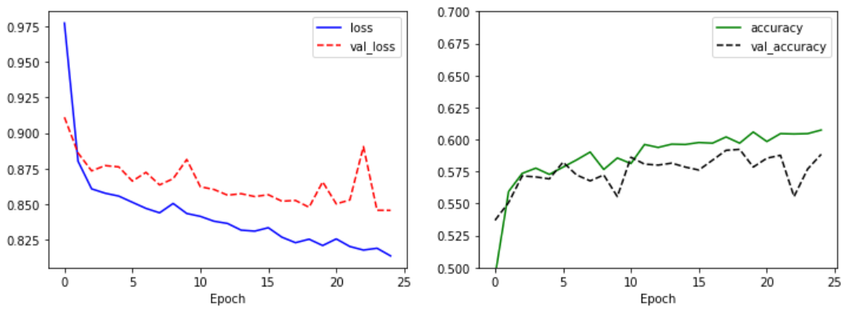
학습 과정 시각화
# 5.17 다항 분류 모델 학습 결과 시각화
import matplotlib.pyplot as plt
plt.figure(figsize=(12, 4))
plt.subplot(1, 2, 1)
plt.plot(history.history['loss'], 'b-', label='loss')
plt.plot(history.history['val_loss'], 'r--', label='val_loss')
plt.xlabel('Epoch')
plt.legend()
plt.subplot(1, 2, 2)
plt.plot(history.history['accuracy'], 'g-', label='accuracy')
plt.plot(history.history['val_accuracy'], 'k--', label='val_accuracy')
plt.xlabel('Epoch')
plt.ylim(0.5, 0.7)
plt.legend()
plt.show()

Slide 46
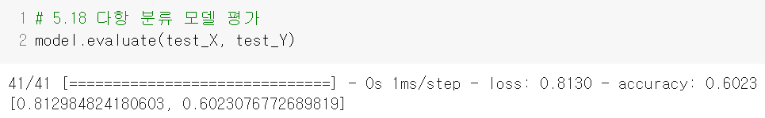
평가

Slide 47
다항 분류:
패션 MNIST

Slide 48
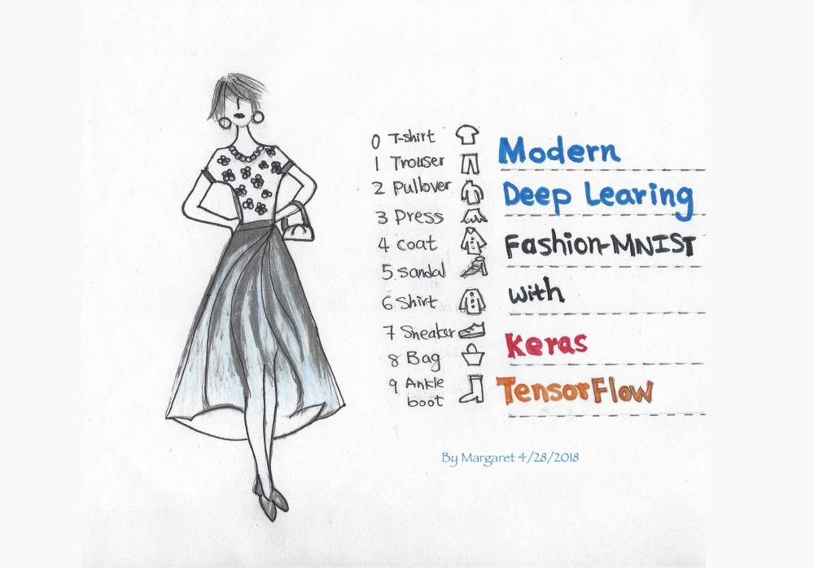
Fashion-MNIST 데이터 저장
미리 섞여진 fashoin-mnist의 학습 데이터와 테스트 데이터 로드
# 필요 모듈 임포트 # tensorflow와 tf.keras를 임포트합니다 import tensorflow as tf from tensorflow import keras # ① 문제와 정답 데이터 지정 fashion_mnist = keras.datasets.fashion_mnist (train_images, train_labels), (test_images, test_labels) = fashion_mnist.load_data() # 10 개의 분류 이름 지정 class_names = ['T-shirt/top', 'Trouser', 'Pullover', 'Dress', 'Coat', 'Sandal', 'Shirt', 'Sneaker', 'Bag', 'Ankle boot'] # 데이터 전처리 # 샘플 값을 정수(0~255)에서 부동소수(0~1)로 변환 train_images, test_images = train_images / 255.0, test_images / 255.0

Slide 49
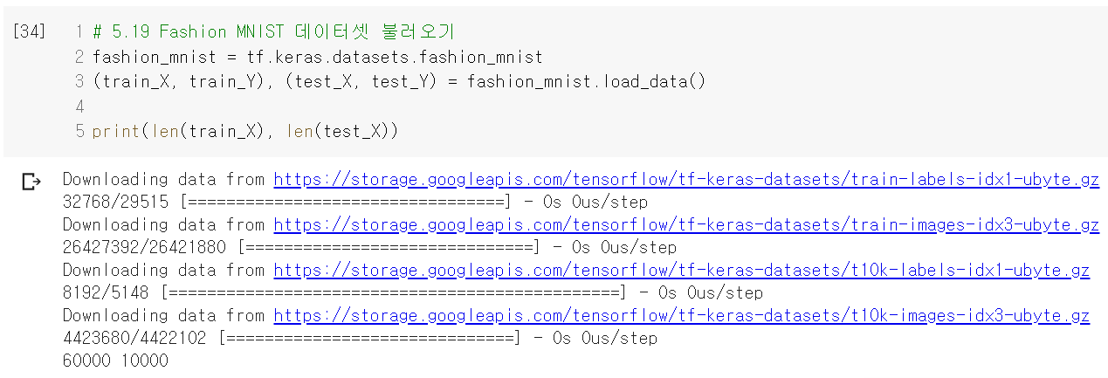
데이터셋 불러오기

Slide 50
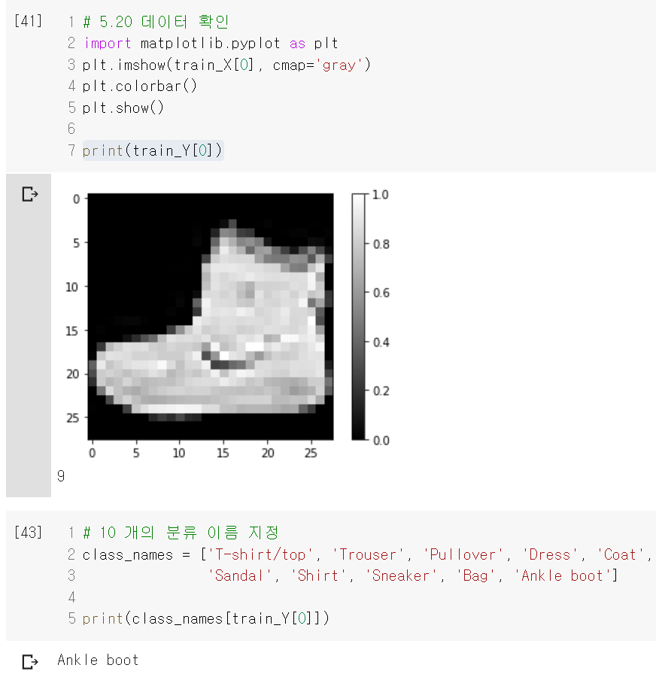
데이터 확인

Slide 51
정규화, 모델 생성과 학습
loss='sparse_categorical_crossentropy‘
정답을 원핫인코딩 불필요
# 5.21 데이터 정규화
train_X = train_X / 255.0
test_X = test_X / 255.0
print(train_X[0])
# 5.22 Fashion MNIST 분류 모델
model = tf.keras.Sequential([
tf.keras.layers.Flatten(input_shape=(28,28)),
tf.keras.layers.Dense(units=128, activation='relu'),
tf.keras.layers.Dense(units=10, activation='softmax')
])
model.compile(optimizer=tf.keras.optimizers.Adam(),
loss='sparse_categorical_crossentropy',
metrics=['accuracy'])
model.summary()
# 5.23 Fashion MNIST 분류 모델 학습
history = model.fit(train_X, train_Y, epochs=25, validation_split=0.25)

Slide 52
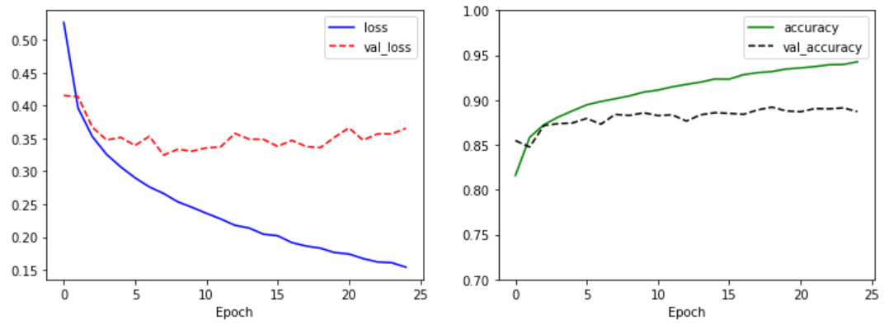
시각화
# 5.24 Fashion MNIST 분류 모델 학습 결과 시각화
import matplotlib.pyplot as plt
plt.figure(figsize=(12, 4))
plt.subplot(1, 2, 1)
plt.plot(history.history['loss'], 'b-', label='loss')
plt.plot(history.history['val_loss'], 'r--', label='val_loss')
plt.xlabel('Epoch')
plt.legend()
plt.subplot(1, 2, 2)
plt.plot(history.history['accuracy'], 'g-', label='accuracy')
plt.plot(history.history['val_accuracy'], 'k--', label='val_accuracy')
plt.xlabel('Epoch')
plt.ylim(0.7, 1)
plt.legend()
plt.show()

Slide 53
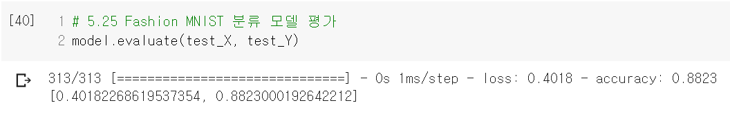
평가

